Slide 1
Vér, erek, nyirokszervek szövettana
Gyógyszerésztudományi Kar
Szövettani gyakorlat 2.
(4. hét)
Anatómiai, Szövet- és Fejlődéstani Intézet

Slide 2
Vér

Slide 3
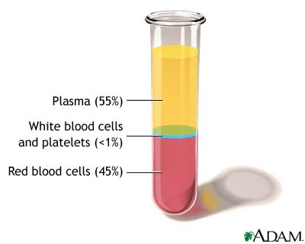
A vér összetétele
Alakos elemek
  Erythrocyták (vörösvértestek)
    99% -át teszik ki a sejteknek;
    oxigén- és szén-dioxid szállítás.
  Leukocyták (fehér vérsejtek)
    fertőzés elleni védelem stb.
  Thrombocyták (vérlemezkék)
    véralvadás
Plazma
  55% -át teszi ki a vérnek
  Víz
  Elektrolitok
  Plazmafehérjék
    Albumin
    Fibrinogén
    Globulinok
  A vér által szállított anyagok
    Tápanyagok
    Bomlástermékek
    Légzési gázok
    Hormonok

Slide 4
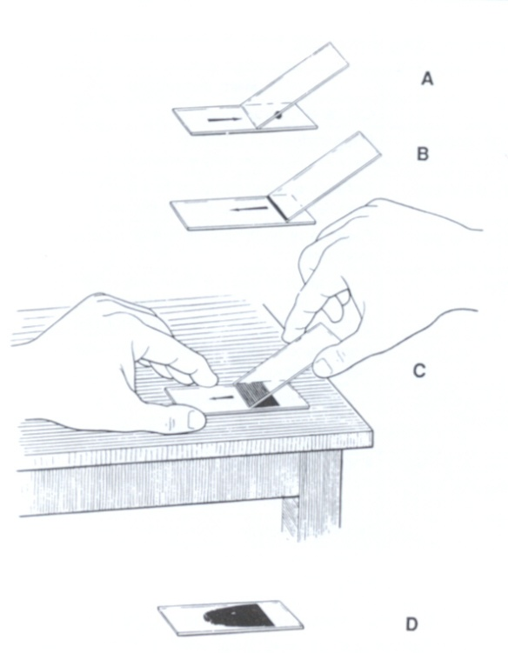
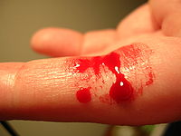
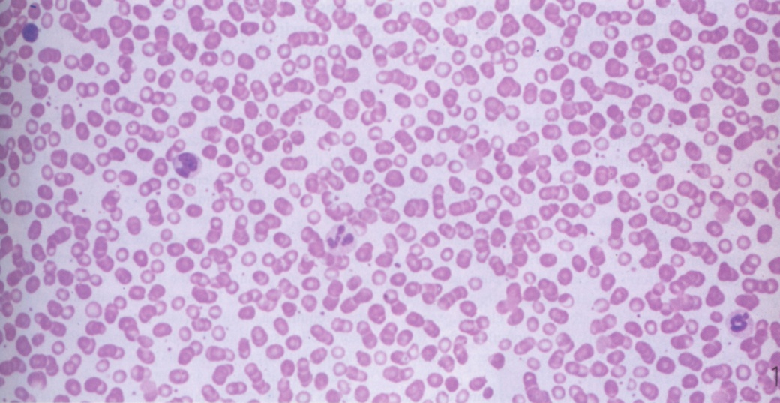
Vérkenet készítése a vérsejtek morfológiai vizsgálatára,
(May-Grünwald Giemsa festés)

Slide 5
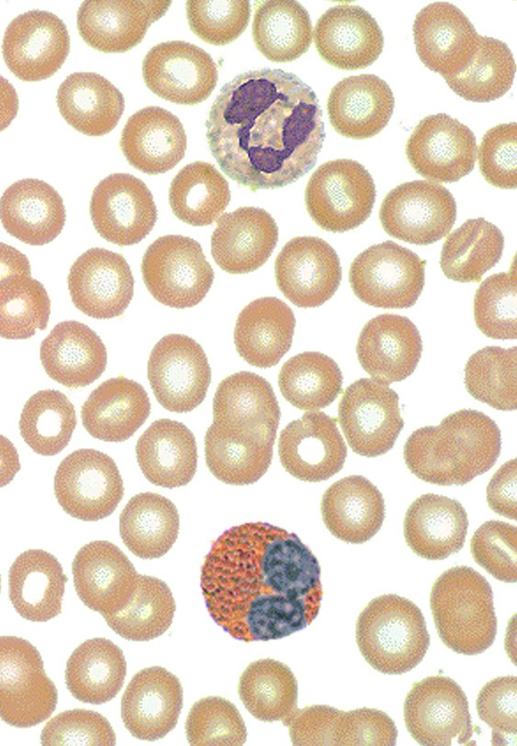
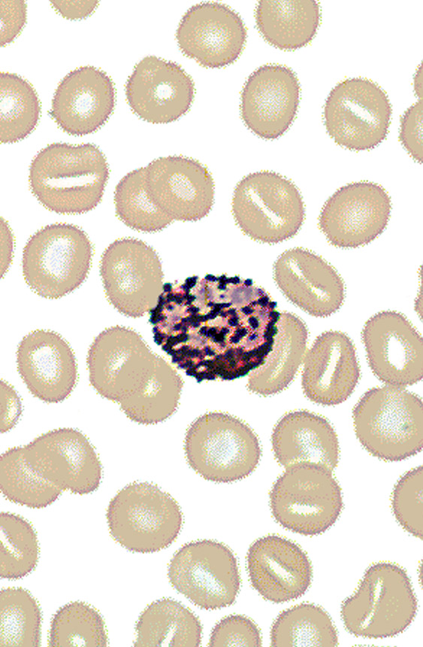
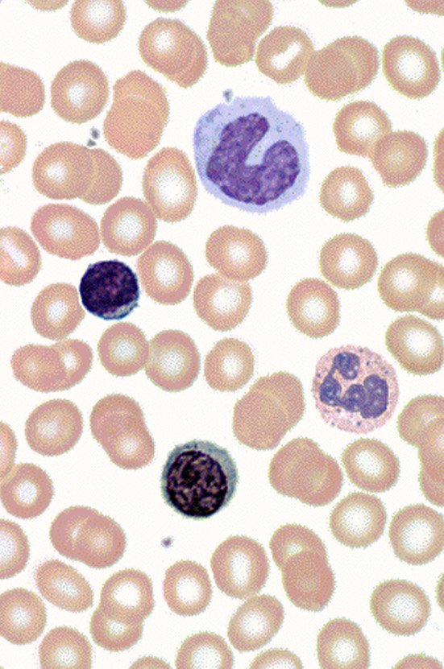
Vérkenetben látható sejtek
vörösvértestek
monocyta
eosinophil neutrophil basophil
granulocyta
kis közepes
lymphocyta
neutrophil
granulocyta

Slide 6
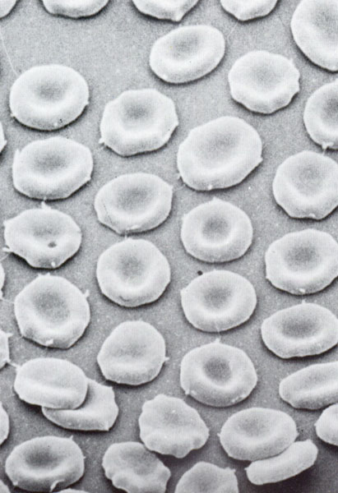
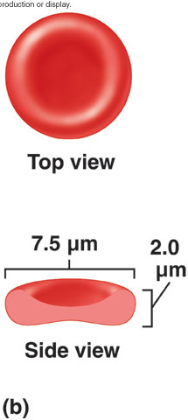
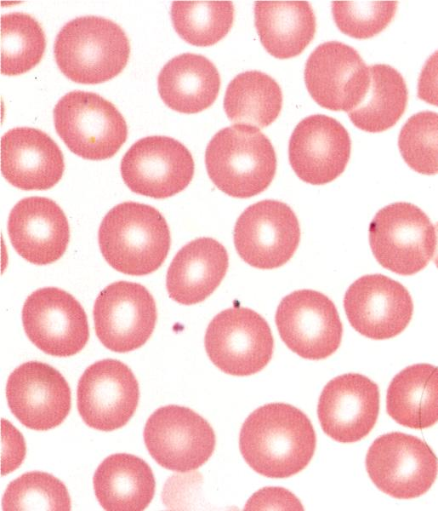
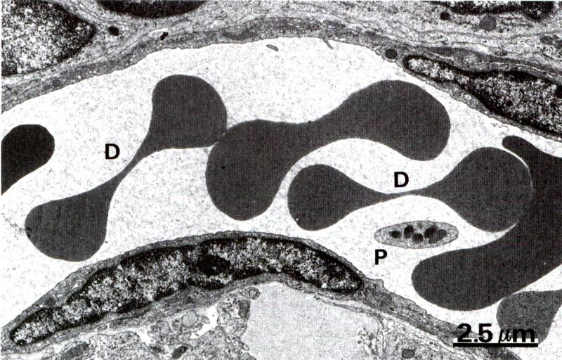
Vörösvértestek (erythrocyták)
Jellegzetességei:
nincs sejtmagjuk;
bikonkáv alakjuk van, ami speciális sejtvázat igényel (spektrin stb.);
méretük: lásd ábra.
Szerepük:
oxigén és szén-dioxid szállítás;
Élettartam: 120 nap

Slide 7
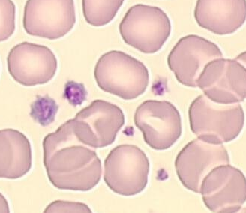
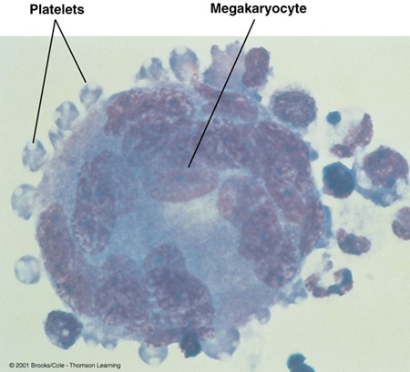
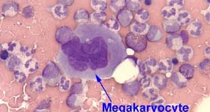
Vérlemezkék (thrombocyták)
Jellegzetességei:
sejtmag nélküli citoplazma-fragmentumok, melyek a csontvelői megakaryocytákból válnak le ;
élettartamuk: 8-11 nap;
számuk: 250-300 000/mm³;
méretük: 2-3 μm.
Szerepük:
véralvadás.

Slide 8
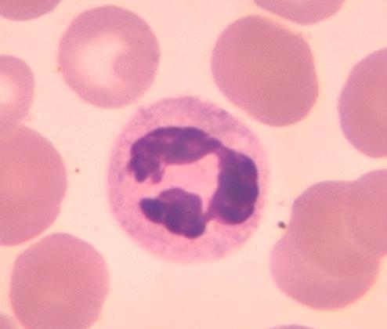
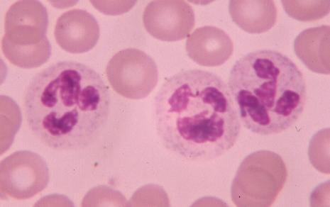
Neutrofil granulocita
Jellegzetességei:
méretük 10-15 μm;
lebenyes sejtmag (3-5 lebeny);
a granulumok aprók és jellegtelen színűek .
Gyakoriság:
a leggyakoribb fehérvérsejt, 60-70%.
Szerepük:
kórokozók fagocitálása és elpusztítása.

Slide 9
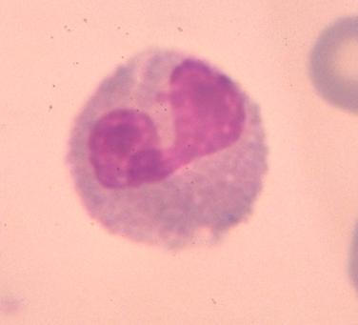
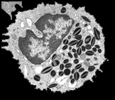
Eozinofil granulocita
Jellegzetességei:
méretük 10-15 μm;
tipikusan kétlebenyű sejtmag;
A granulumok eozinofilek tartalmuk:
hisztamin, jellemzőek a fehérje kristályok EM-ban.
Gyakoriság:
a fehér vérsejtek 1-6 %-át teszik ki.
Szerepük:
Ag-Ab komplexek eltakarítása,
gyakoriak a tápcsatornában, légutakban (paraziták elleni védekezés)

Slide 10
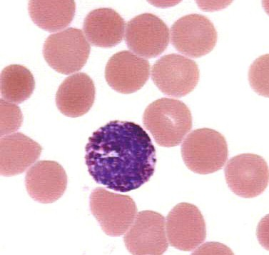
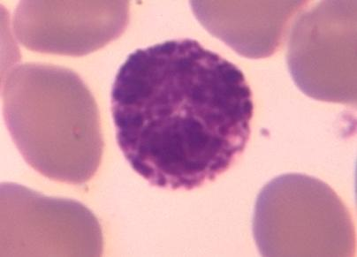
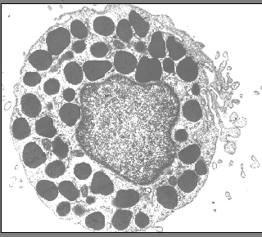
Bazofil granulocita
Jellegzetességei:
méretük 10-15 μm;
lebenyezett sejtmag;
nagyszámú durva, erősen bazofil granulum (hisztamin heparánszulfát, ).
utóbbi okozza a granulumok festődési tulajdonságait,toluidinkékkel metakromáziás festődés
Gyakoriság:
a fehér vérsejtek 0-1 % teszik ki.
Szerepük:
allergiás reakciók effektor sejtjei.

Slide 11
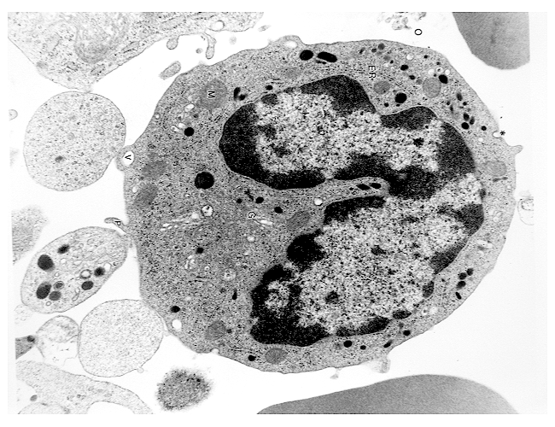
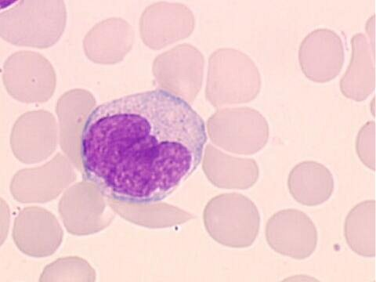
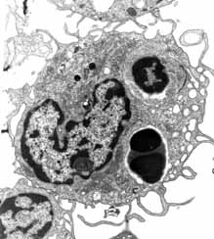
Monociták
Jellegzetességei:
méretük 15-20 μm;
vese alakú sejtmag;
citoplazmája szürkéskék HE festésnél;
szövetekben makrofággá differenciálódik
Gyakoriság:
a fehér vérsejtek 2-6 %-át teszik ki.
Szerepük:
kötőszövetben makrophaggá alakulnak

Slide 12
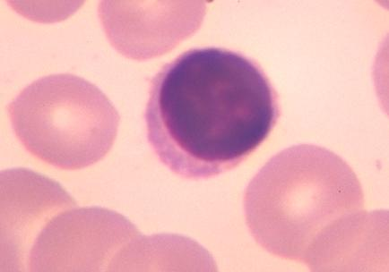
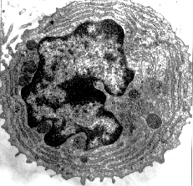
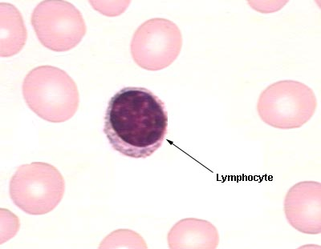
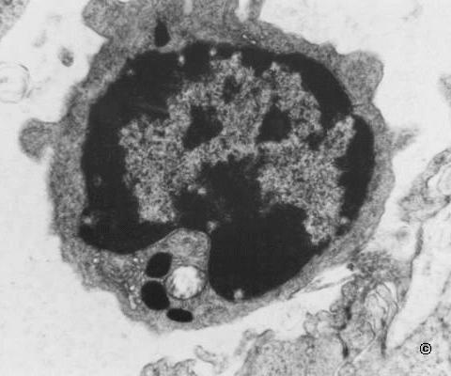
Lymphocyták
Jellegzetességei:
méretük 8-10 μm;
kerek sejtmag, kevés citoplazma;
Gyakoriság:
a fehér vérsejtek 20-40 %-át teszik ki.
Szerepük:
celluláris és humorális immunválasz.
Típusok:
B- és T-limfocita;
NK-sejtek
(pl.: tumorsejtek ellen)
Az akivált lymphocytában megnő a dER mennyisége

Slide 13
Erek

Slide 14
Az érrendszer felépítése

Slide 15
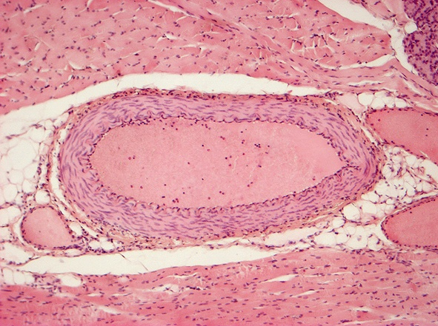
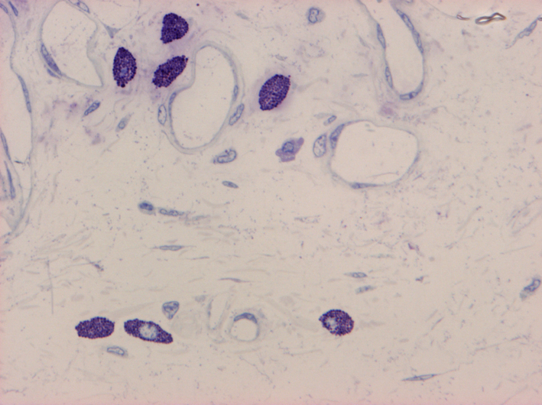
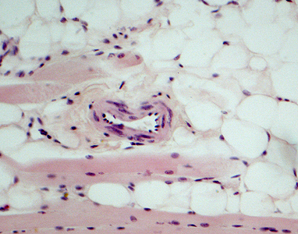
A keringési rendszer szövettana
Tunica intima:
endothelsejtek
Tunica media:
rugalmas rostok simaizomsejtek
Tunica adventitia:
laza kötőszövet
apró erek
kapilláris
arteria
arteriola

Slide 16
Nyirokszervek

Slide 17
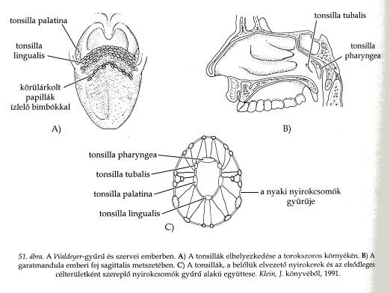
Tonsillák
A nyálkahártyában, immun-védelem
Waldeyer lymphatikus gyűrű: pharynx, szájpad, tuba auditiva, nyelvgyök
Hámborítás az elhelyezkedéstől függ, lymphoreticularis kötőszövet

Slide 18
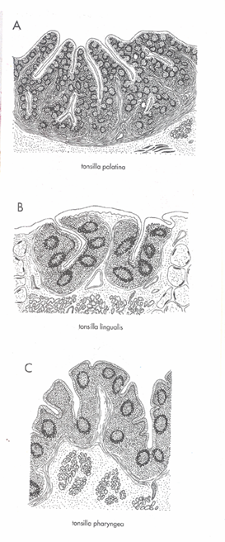
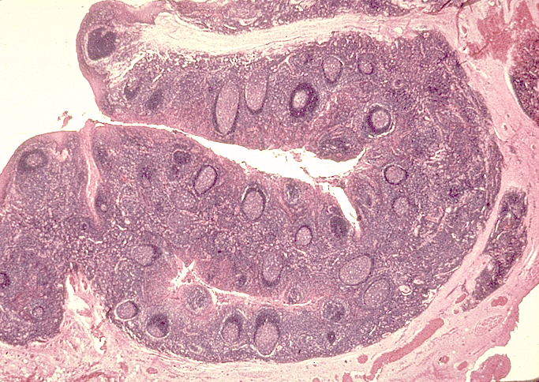
A tonsillák általános szerkezete
http://udspace.udel.edu/handle/19716/1999

Slide 19
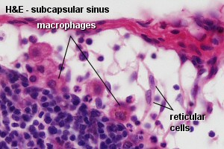
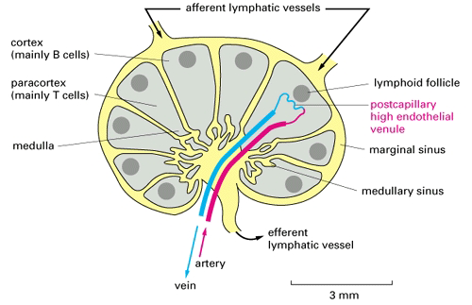
Nyirokcsomó
Nyirok áramlása:
afferens nyirokerek, sinus subcapsularis, sinus corticalis, sinus medullaris, efferens nyirokerek

Slide 20
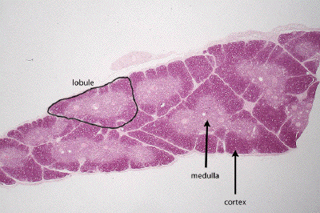
THYMUS
capsula, trabecula, incomplett lobulusok, cortex, medulla

Slide 21
Felismerendő metszetek és struktúrák

Slide 22
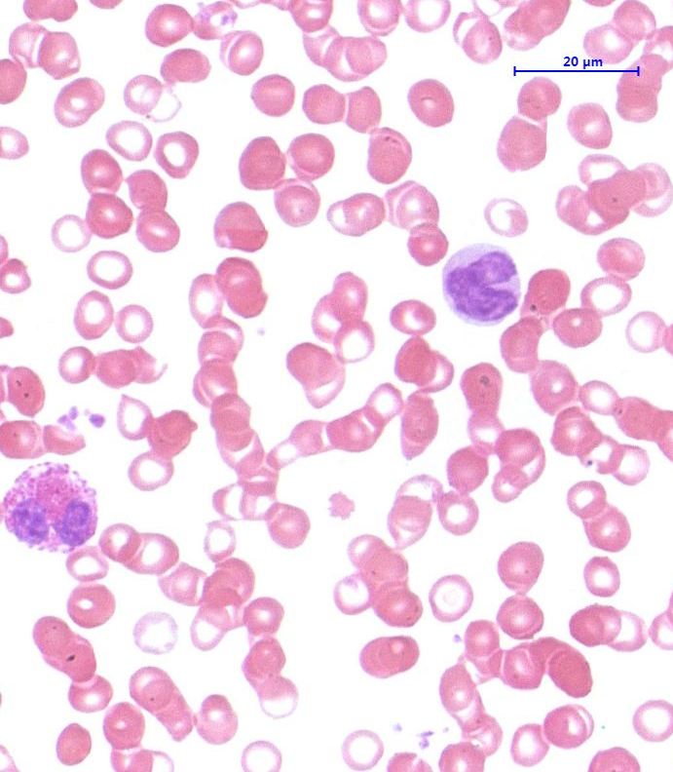
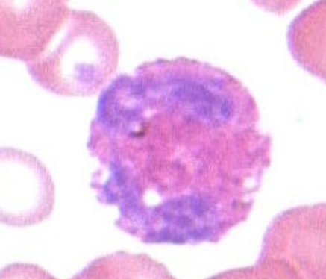
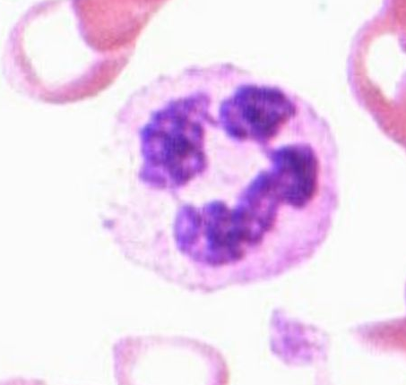
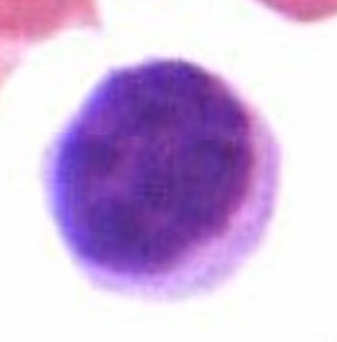
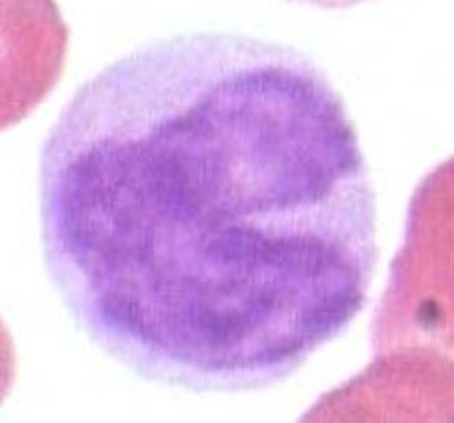
37. Vérkenet (MGG)
vvt
eosinophil
neutrophil
thrombocyta
lymphocyta
monocyta

Slide 23
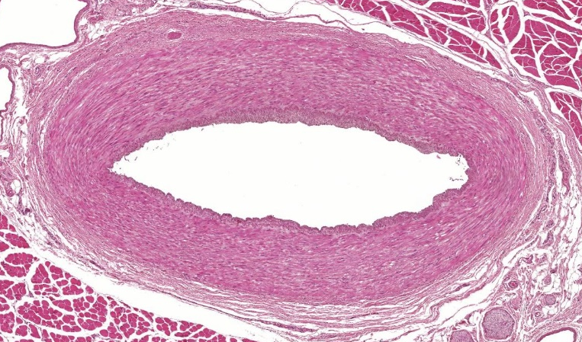
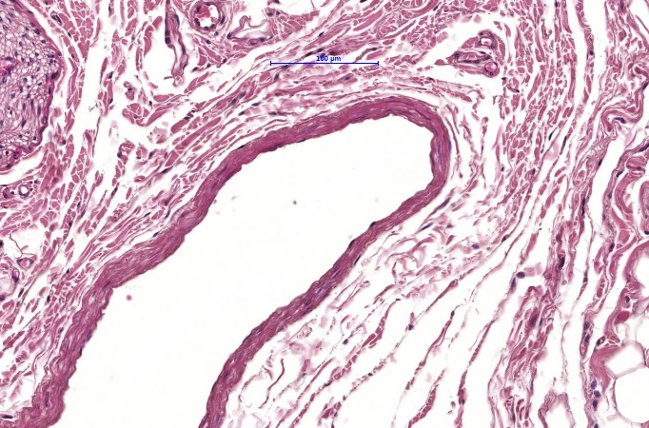
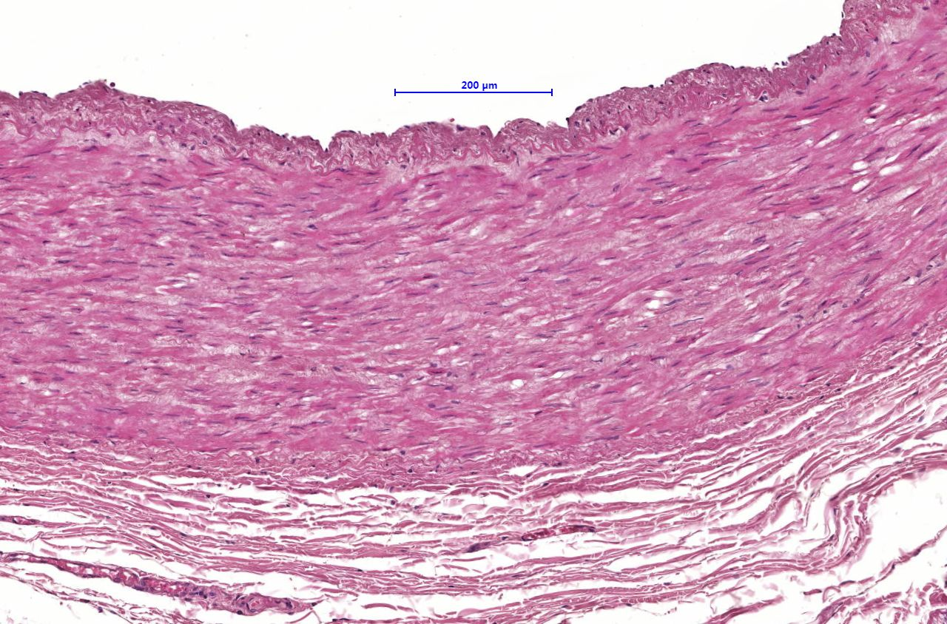
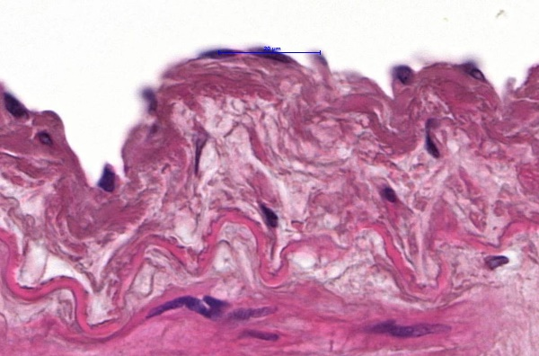
19. Artéria és véna (HE)
artéria
véna
tunica intima
tunica media
tunica adventitia

